Slide 1
C++入门

Slide 2
代码练习网站
线上可编译代码网站：https://wandbox.org/

Slide 3
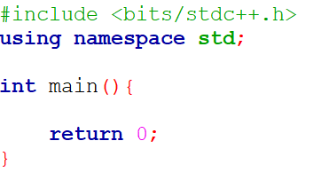
代码框架

Slide 4
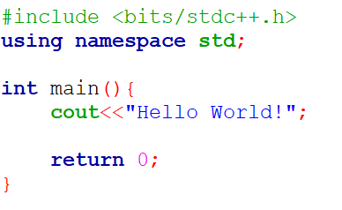
基本语法 - 输出
语法：cout
输出 Hello World！
自己动手试一试！
加入一行试试！

Slide 5
Online Judge（OJ）
在线评测系统（Online Judge，OJ）是一种在编程竞赛中用来评测参赛程序的在线系统，也可以用于平时练习。
在如下网址注册一个账号，然后就可以提交代码啦！
https://vjudge.net/problem/Aizu-ITP1_1_A

Slide 6
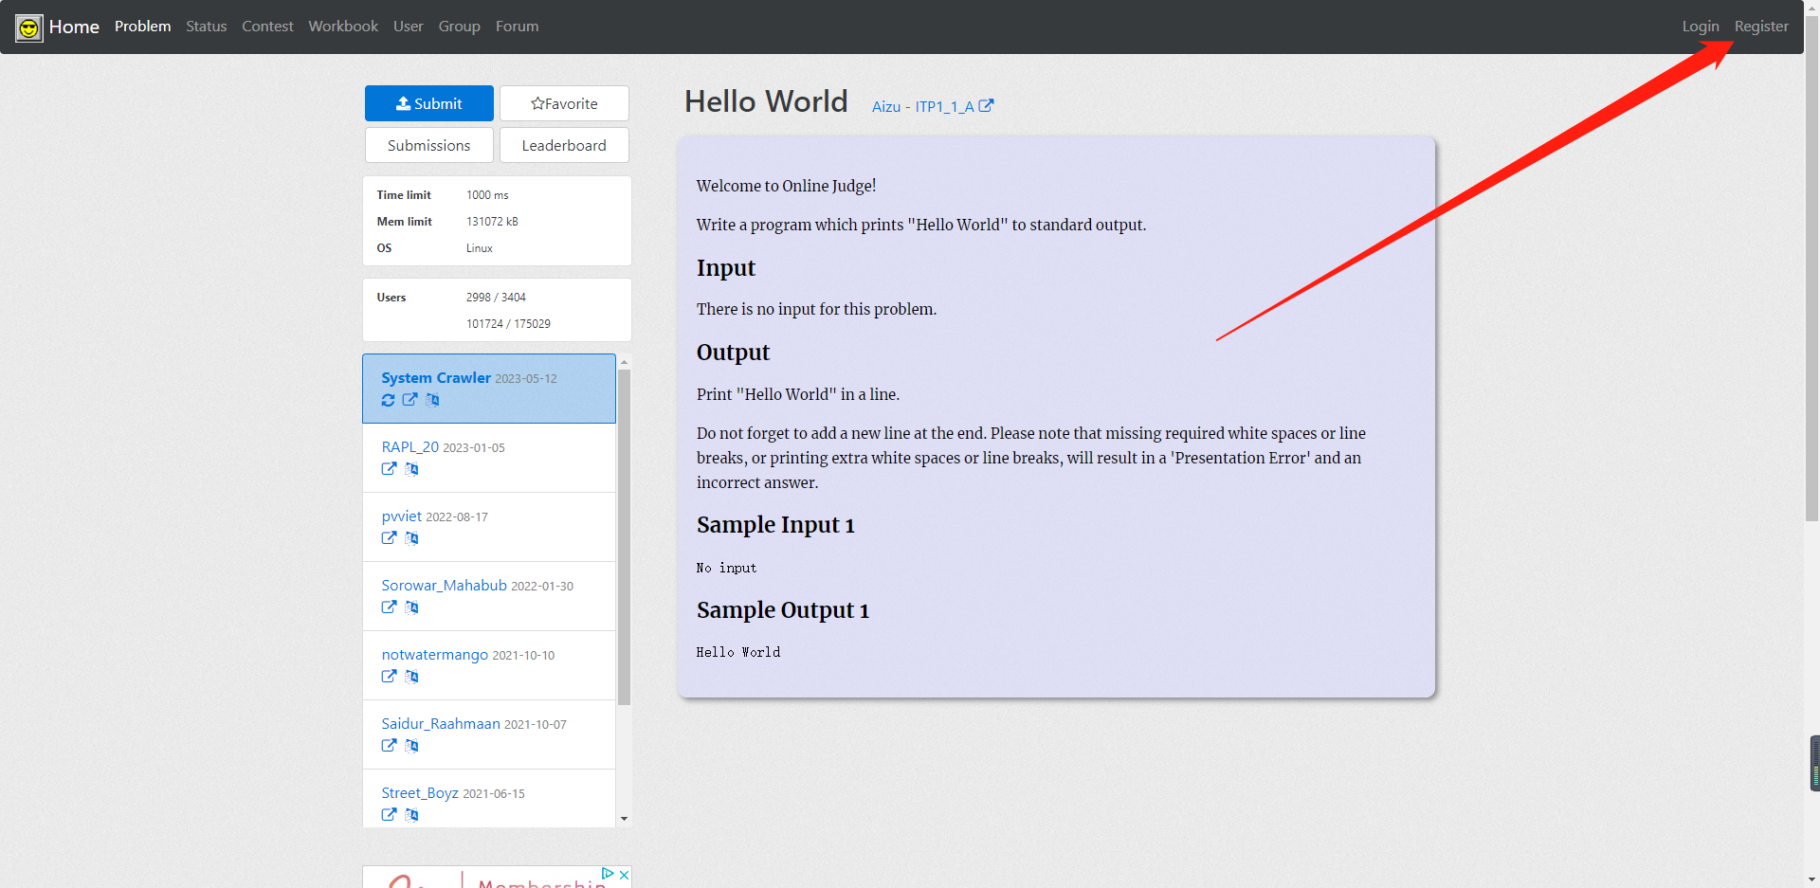
Online Judge（OJ）
URL：https://vjudge.net/problem/Aizu-ITP1_1_A

Slide 7
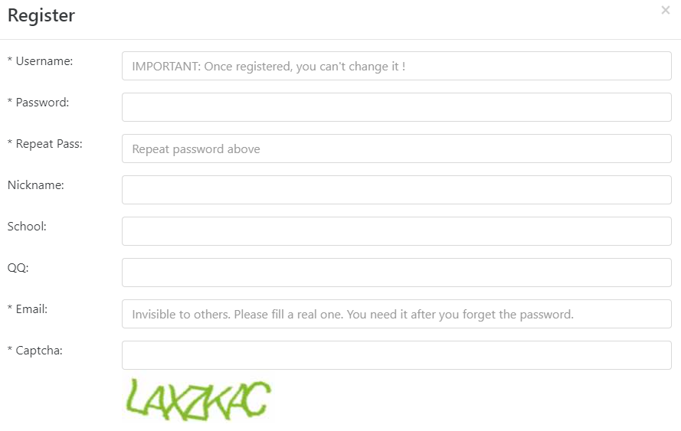
Online Judge（OJ）
注册界面：

Slide 8
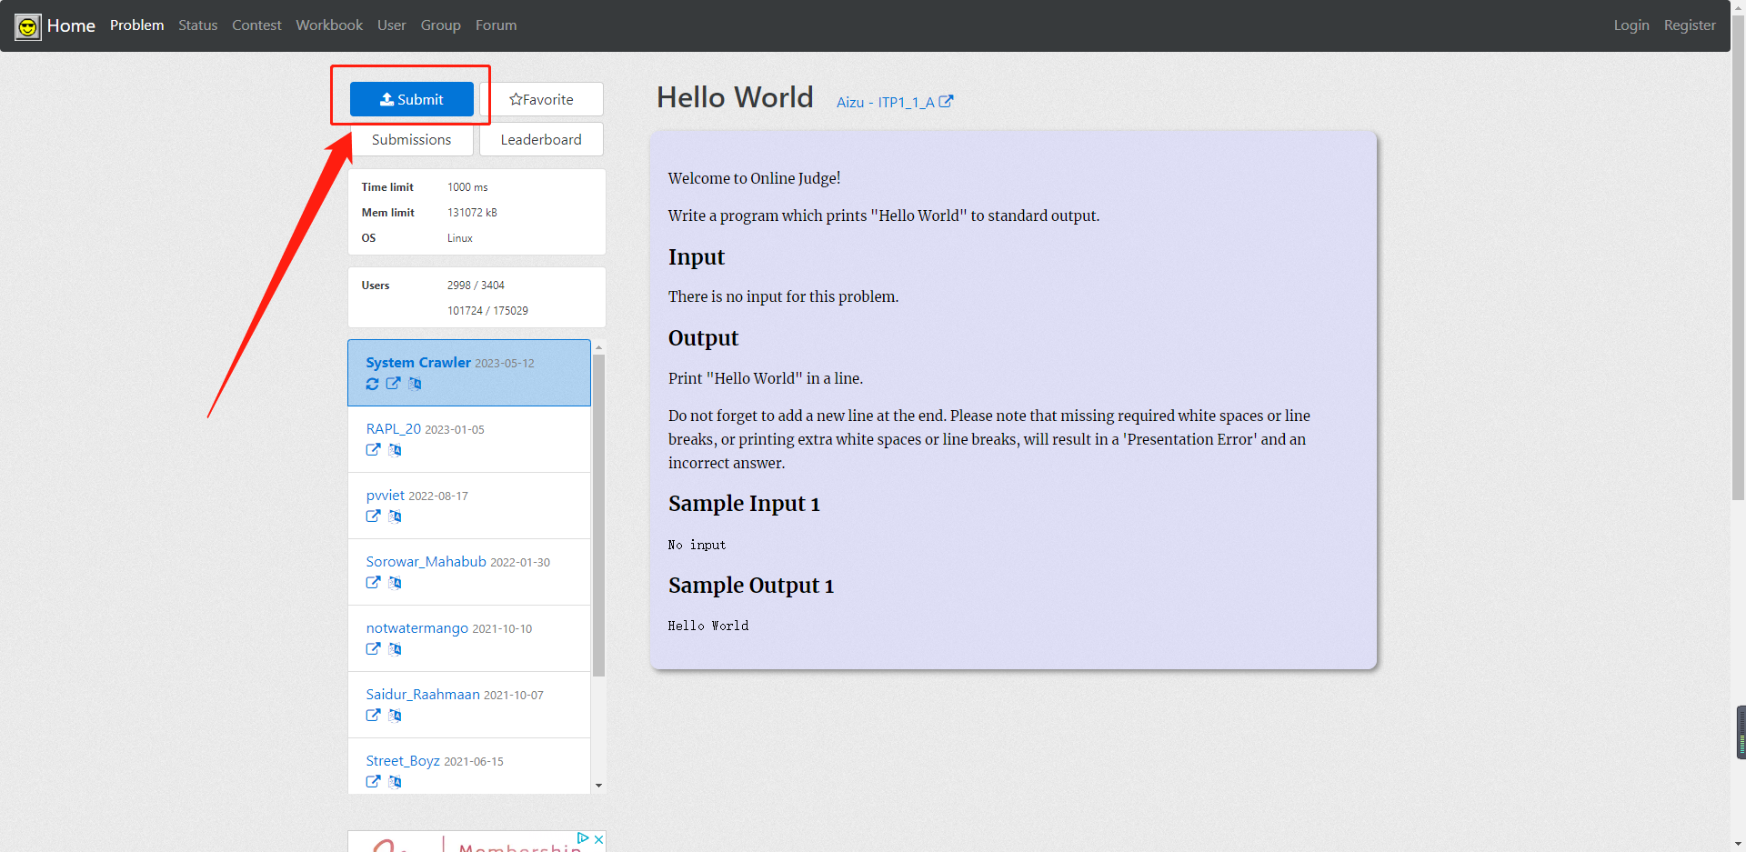
Online Judge（OJ）
再次回到题目页面：

Slide 9
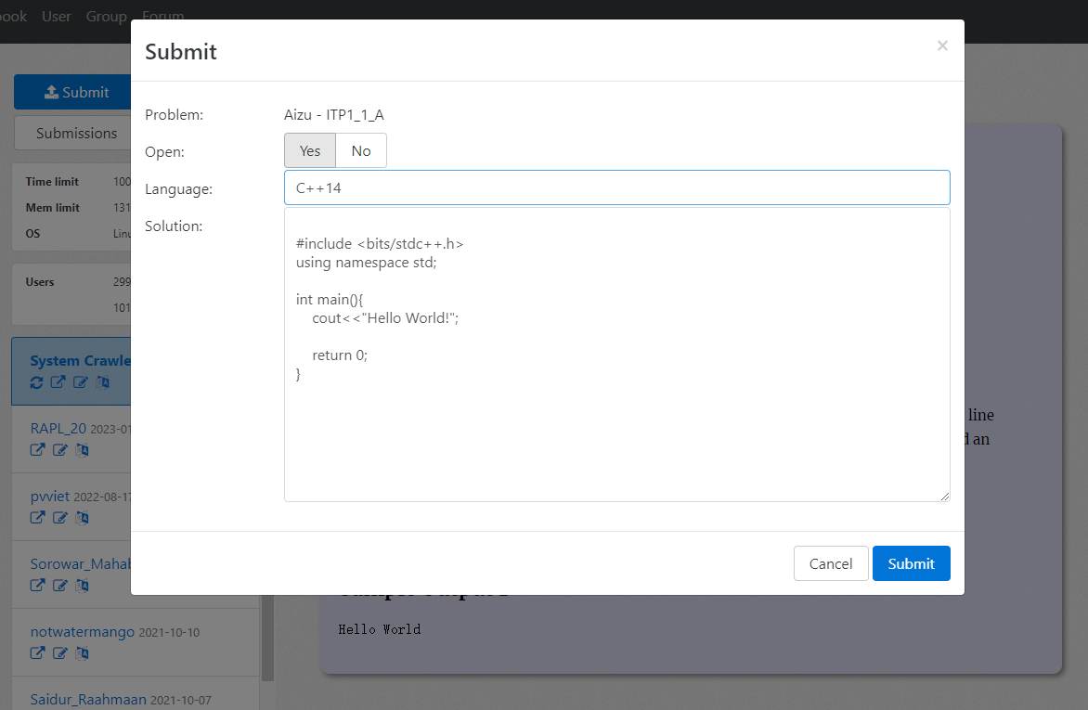
Online Judge（OJ）
点击Submit之后会弹出一个框
1.Language选择C++14
2.Solution框中粘贴好代码
3.点击右下角Submit

Slide 10

答案错误
Status：Presentation Error
原因：未换行
Status：Wrong Answer
原因：输出和答案不一样

Slide 11
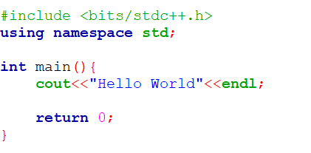
换行
换行！

Slide 12
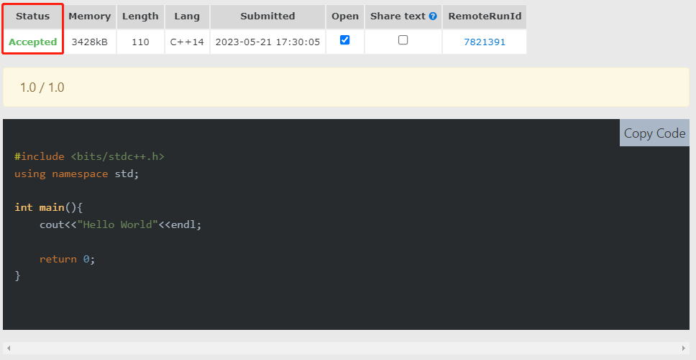
提交通过（Accepted）

Slide 13
练习题
https://vjudge.net/problem/%E6%B4%9B%E8%B0%B7-B2025
题目要求：输出题目给定的菱形
注意：换行，空格

Slide 14
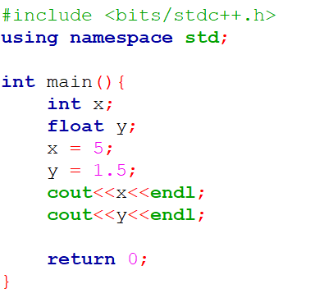
基本数据类型 - 整数&小数
整数类型：int
浮点数（小数）：float，double

Slide 15
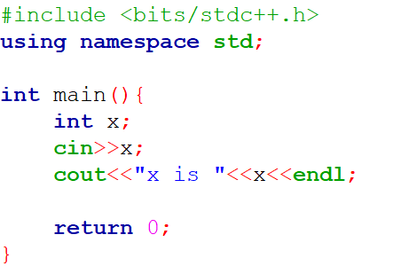
基本语法 - 读入
语法：cin

Slide 16
基本运算 - 赋值
语法：=

Slide 17
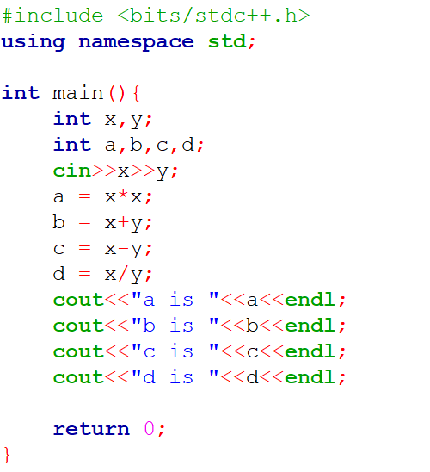
基本运算 - 加减乘除
语法：+，-，*，/
注意：除法是整除

Slide 18
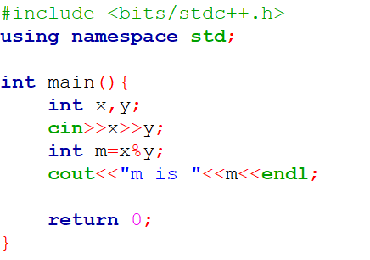
基本运算 - 取余
语法：%

Slide 19
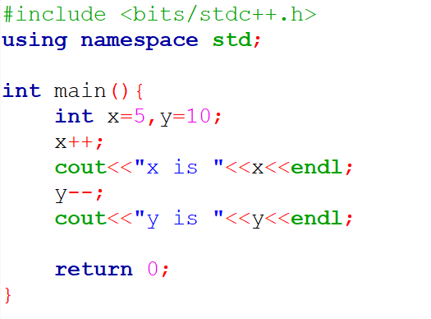
基本运算 - 自增/自减
语法：++,--

Slide 20
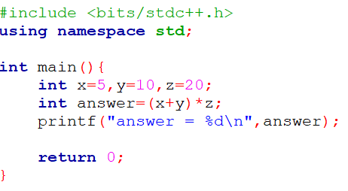
基本运算 - 括号
语法：()

Slide 21
例题
https://vjudge.net/problem/%E6%B4%9B%E8%B0%B7-B2007
https://vjudge.net/problem/%E6%B4%9B%E8%B0%B7-B2008
https://vjudge.net/problem/%E6%B4%9B%E8%B0%B7-B2009
https://vjudge.net/problem/%E6%B4%9B%E8%B0%B7-B2010
https://vjudge.net/problem/Aizu-ITP1_1_B
https://vjudge.net/problem/Aizu-ITP1_1_C

